Slide 1
第五章 CPU调度（三） 调度算法（2） -进程调度
苏州大学计算机科学与技术学院
Notes:
Good afternoon. I’m Peifeng Li, from Soochow university, China.
I’m glad to be here to present our paper“Argument Inference from Relevant Event Mentions in Chinese Argument Extraction”, which focuses on how to use the relationship among relevant event mentions to extract the arguments for Chinese events.

Slide 2
内容
优先级调度算法
调度策略
算法举例
优先级讨论
算法优缺点
时间片轮转调度算法
算法介绍
算法举例
时间片讨论

Slide 3
优先级调度（Priority Scheduling）
基于进程的紧迫程度，由外部赋予每个进程相应的优先级，CPU分配给最高优先级的进程
每个进程都有一个优先数，优先数为整数
默认：小优先数具有高优先级
目前主流的操作系统调度算法
调度模式
抢占式
非抢占式
Notes:
优先级调度

Slide 4
PR例子（非抢占式）
进程 优先数 区间时间
P1 3 10
P2 1 1
P3 3 2
P4 4 1
P5 2 5
平均等待时间 = (6 + 0 + 16+18+1)/5 =8.2
P₂
P₅
P₁
P₃
P₄
0
1
6
16
18
19

Slide 5
优先级讨论
优先级可静态不变，也可动态调整
优先级类型
静态优先级
进程创建时确定，在运行期间不变
简单易行，系统开销小
不够精确，可能会出现饥饿问题
动态优先级
进程创建时的优先级随进程推进或等待时间增加而改变

Slide 6
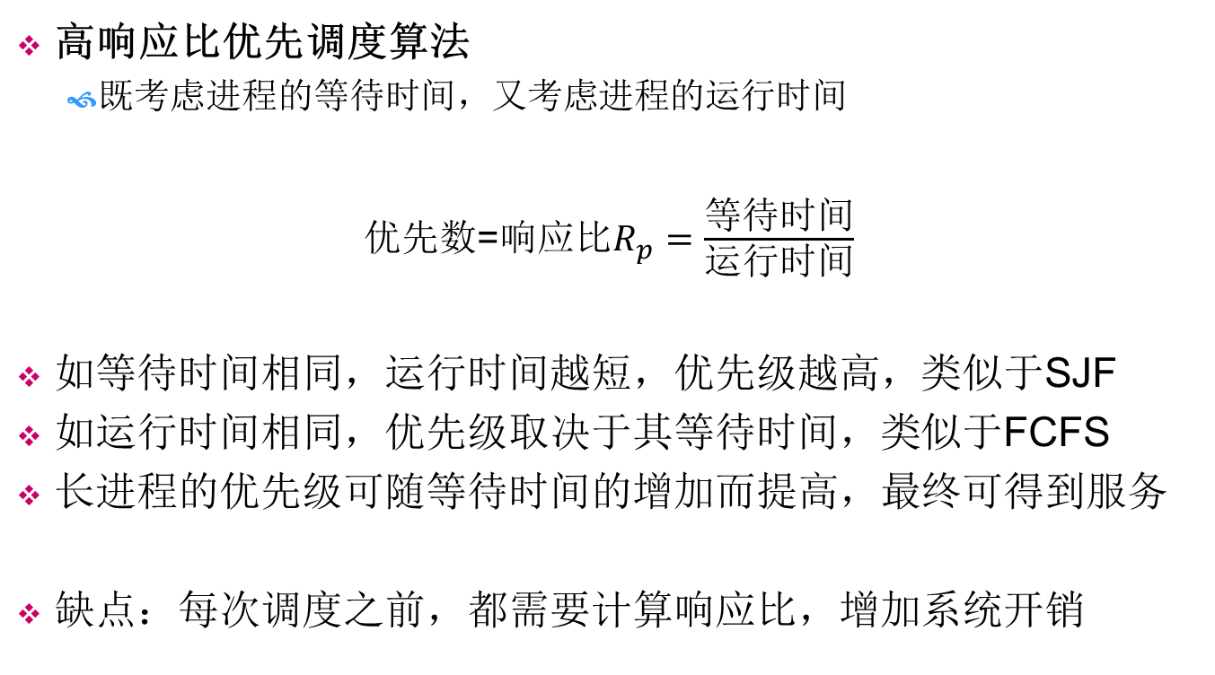
动态优先级举例
高响应比优先调度算法
既考虑进程的等待时间，又考虑进程的运行时间
优先数=响应比$R_{p}=\frac{等待时间}{运行时间}$
如等待时间相同，运行时间越短，优先级越高，类似于SJF
如运行时间相同，优先级取决于其等待时间，类似于FCFS
长进程的优先级可随等待时间的增加而提高，最终可得到服务
缺点：每次调度之前，都需要计算响应比，增加系统开销

Slide 7
举例（非抢占）
8.0：只能选择当时唯一到达的进程1
10.0：进程1完成，2、3、4都已到达。计算响应比：分别是(10-8.3)/0.5=3.4,(10-8.5)/0.1=15,(10-9.0)/0.4=2.5，当然选择3
10.1：进程3完成。计算2、4响应比：分别是(10.1-8.3)/0.5=3.6,(10.1-9.0)/0.4=2.75，当然选择2
进
程
号
①已知
到达时间
②已知
运行时间
③推算
开始时间
④=③+②
完成时间
⑤=④-①
周转时间
1
2
3
4
8.0
8.3
8.5
9.0
2.0
0.5
0.1
0.4
8.0
10.1
10.0
10.6
10.0
10.6
10.1
11.0
2.0
2.3
1.6
2.0

Slide 8
优先级调度算法的优缺点
优点
实现简单，考虑了进程的紧迫程度
灵活，可模拟其它算法
存在问题
饥饿 – 低优先级的进程可能永远得不到运行
解决方法
老化 – 视进程等待时间的延长提高其优先数

Slide 9
时间片轮转 (RR- Round Robin)
专为分时系统设计，类似于FCFS，但增加了抢占
时间片
小单位的CPU时间，通常为10-100毫秒
为每个进程分配不超过一个时间片的CPU。时间片用完后，该进程将被抢占并插入就绪队列末尾，循环执行
假定就绪队列中有n个进程、时间片为q, 则任何一个进程的等待时间不会超过 (n-1) * q
Notes:
时间片轮转

Slide 10
时间片为20的RR例子
进程 区间时间
P1 23
P2 17
P3 46
P4 24
Gantt图如下:
平均等待时间：(57+20+64+80)/4 = 55.25
平均响应时间: (0+20+37+57)/4= 28.5
通常，RR的平均周转时间比SJF长，但响应时间要短
P₁
P₂
P₃
P₄
P₁
P₃
P₄
P₃
0
20
37
57
77
80
100
104
110

Slide 11
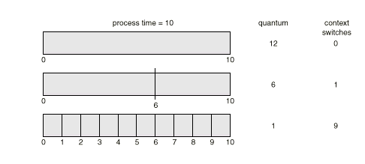
时间片大小
时间片的大小
q 大 ⇒ FCFS
q 小 ⇒ 增加上下文切换时间
一般准则：时间片/10>进程上下文切换时间

